Slide 1


程序设计I 课程介绍
中山大学计算机学院
讲课人：张晓溪
Notes:
公众号壹课

Slide 2
教师简介
授课教师: 张晓溪 (副教授，博导，中山大学计算机学院)
Postdoc, 卡耐基梅隆大学 (CMU)
Ph.D., 香港大学 (HKU)
B.E., 华中科技大学 (HUST)
办公地点: 超算中心529L
电子邮箱: zhangxx89@mail.sysu.edu.cn
个人主页: https://0xxz.github.io/

Slide 3

















教师简介
Research Focus (研究重点):
Large model inference in heterogneous distributed systems（异构分布式系统中的大模型推理）
Related technologies (相关技术)：
Parallelism strategies for large model inference (大模型推理并行策略)
In-network computation with programmable devices (基于可编程设备的在网计算)
Multi-agent reinforcement learning
(多智能体强化学习)
Optimization modeling, theory, and algorithm design
（优化建模、理论、算法设计）

Slide 4
教师简介
指导同学们毕业设计、大学生创新训练、全国大学生计算机系统能力大赛
Large model inference in heterogneous distributed systems（异构分布式系统中的大模型推理）
Related technologies (相关技术)：
Parallelism strategies for large model inference (大模型推理并行策略)
In-network computation with programmable devices (基于可编程设备的在网计算)
Multi-agent reinforcement learning
(多智能体强化学习)
Optimization modeling, theory, and algorithm design
（优化建模、理论、算法设计）

Slide 5
课程简介
课程主页: https://lms.sysu.edu.cn/course/view.php?id=1004276
学时 | 助教 | 课程 | 上课时间 | 上课地点
54 | 陈梁坤 (chenlk8@mail2.sysu.edu.cn) 黄颂钧 (huangsj36@mail2.sysu.edu.cn) 吴天 (wutian@mail2.sysu.edu.cn) 周嘉慧 (zhoujh77@mail2.sysu.edu.cn) （计算机学院研究生） | 理论课讲授 +随堂练习 | Week 1-8: Monday 16:30-18:10 | 南校园园东区106栋 101室
 |  |  | Week 9: Monday 08:00-09:40
 |  |  | Week 1-17: Thursday 08:00-09:40
36 |  | 上机实践 (课堂上完成课堂题； 一周内完成课后题) | Week 1-17: Thursday 10:10-11:50
Notes:
课上，老师会有大屏幕演示练习题，学生们执行代码，或在机器上重新敲一遍，排除错误
课程主页依托中山大学在线教学平台(lms.sysu.edu.cn)，课件及相关学习资料会在上课之前提交到课程主页上，以便学生提前预习。

Slide 6
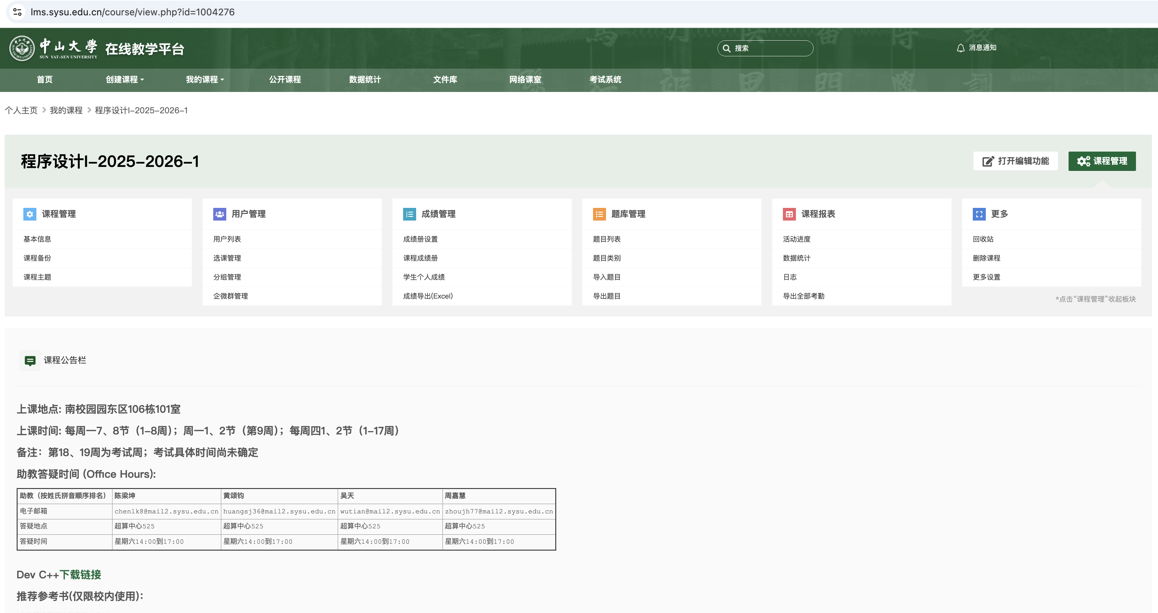
课程简介
课程主页: https://lms.sysu.edu.cn/course/view.php?id=1004276
Notes:
课上，老师会有大屏幕演示练习题，学生们执行代码，或在机器上重新敲一遍，排除错误
课程主页依托中山大学在线教学平台(lms.sysu.edu.cn)，课件及相关学习资料会在上课之前提交到课程主页上，以便学生提前预习。

Slide 7
课程考核
总评成绩:
平时成绩(40%)
平时上机实验(60%)
期中考试(30%)
考勤(10%)
期末考试(60%)
期末理论成绩(40%)
期末实验成绩(60%)

Slide 8

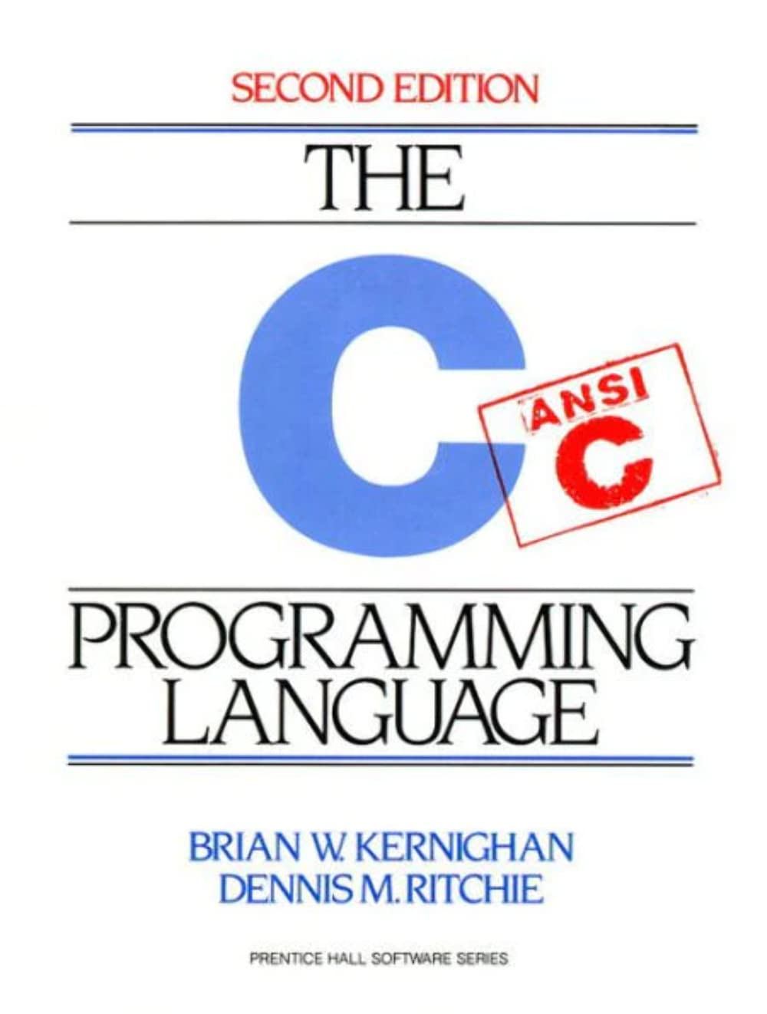
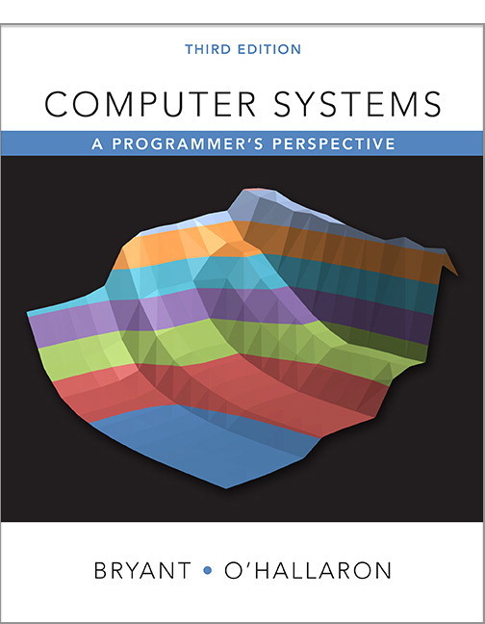
课程参考推荐书目
本课程并没有标准教科书(textbook)，但是推荐以下几本作为参考书

Slide 9
课程内容
基本
数据类型
(Data Types)
运算符
(Operators)
选择结构
(Selection)
循环结构
(Loops)
函数
(Functions)
大模型
辅助编程(LLM4Code)
数组
(Arrays)
指针
(Pointers)
结构体
(Structs)
共用体
(Unions)
文件操作
(File I/O)
Notes:
指针、数组、字符串会是本课程的难点。
2025新增：LLM4Code (ref.: https://llm4code.github.io/)

Slide 10

本课程微信群

Slide 11




How to survive succeed in this course?
Attend classes
Do your homework
If you have questions, ask your TAs DURING OFFICE HOURS!
加油！

Slide 12
C语言概述
中山大学计算机学院
讲课人：张晓溪
Notes:
公众号壹课

Slide 13
计算机语言基础
C语言IDE (Dev-C++)
Hello World演示程序
编译过程
C语言基本语法

Slide 14
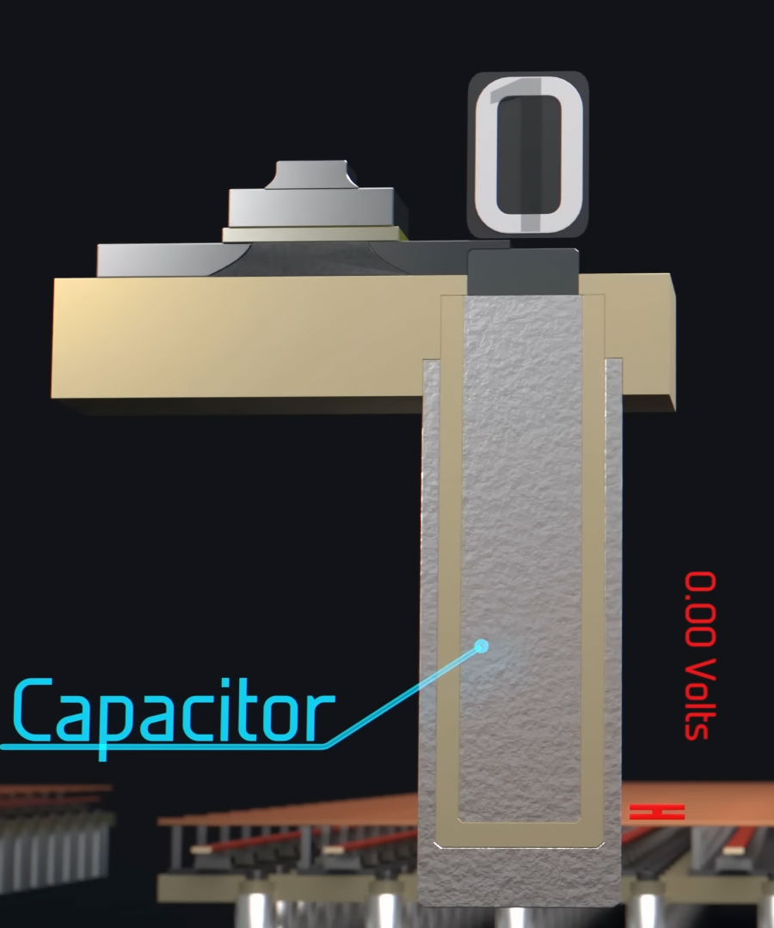
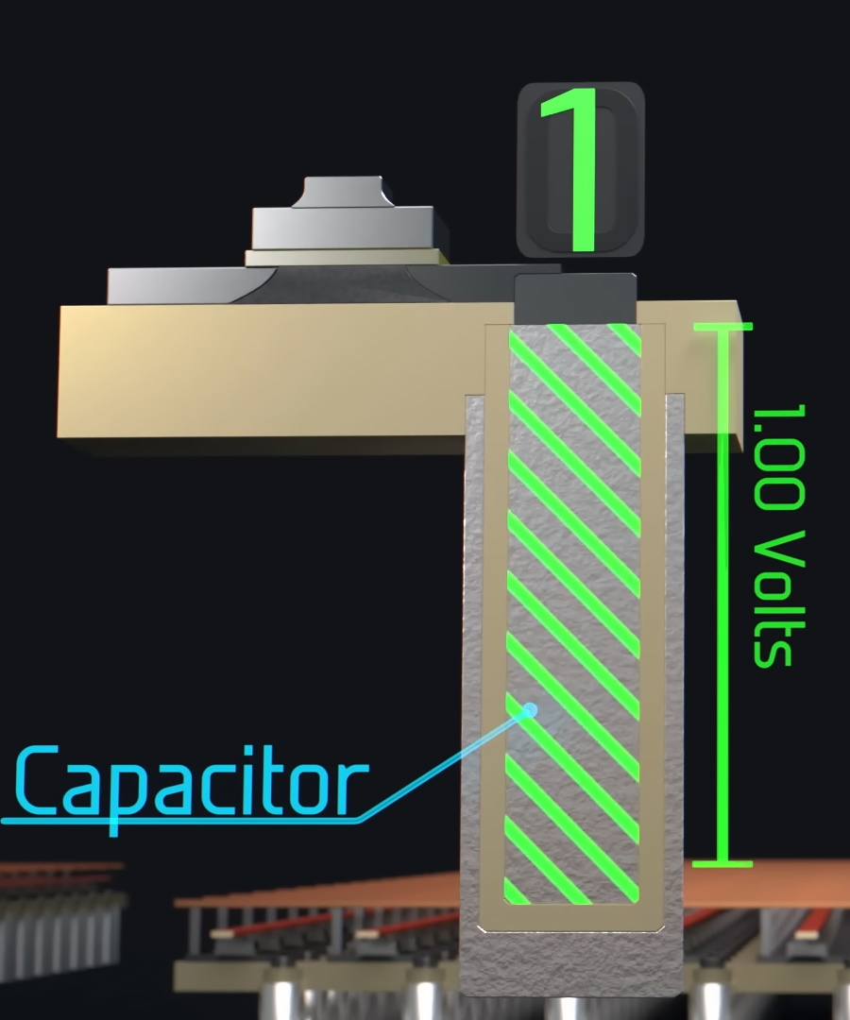
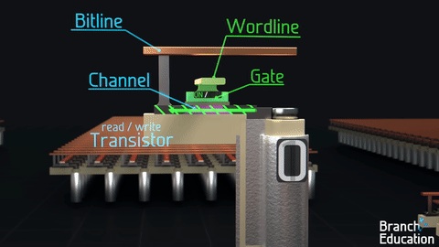
机器语言
在计算机的内部，主要的电子元件都是由晶体管(Transistors)构成的，这就意味着计算机只能理解0(低电平)和1(高电平)
如果想和计算机直接交流，就必须使用只由0和1构成的机器指令
Notes:
Machines speak only 0s and 1s

Slide 15
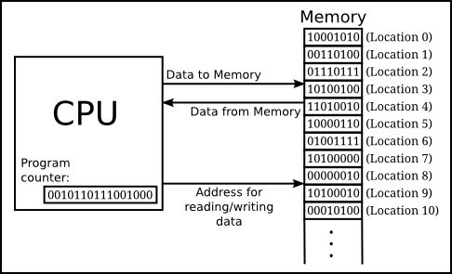
机器语言
在计算机的内部，主要的电子元件都是由晶体管(Transistors)构成的，这就意味着计算机只能理解0(低电平)和1(高电平)
如果想和计算机直接交流，就必须使用只由0和1构成的机器指令
内存
中央处理器
数据和指令
指令的地址
Notes:
Machines speak only 0s and 1s

Slide 16


图灵与图灵机 (Turing machine)
Notes:
最早提出"计算机"概念的是图灵(Alan Turing)，他首次证明了“计算机能造，造出来能用”，以及计算机的理论极限在哪里。
1936年，英国数学家艾伦图灵提出了一种将人的计算行为抽象化的数学逻辑机器，又称图灵机。图灵机更抽象的意义为一种计算模型，可以看作等价于任何有限逻辑数学过程的终极逻辑机器。

Slide 17
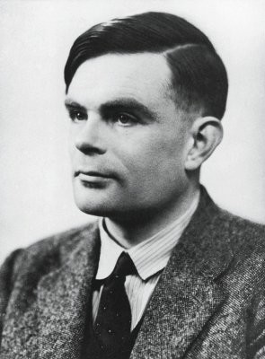
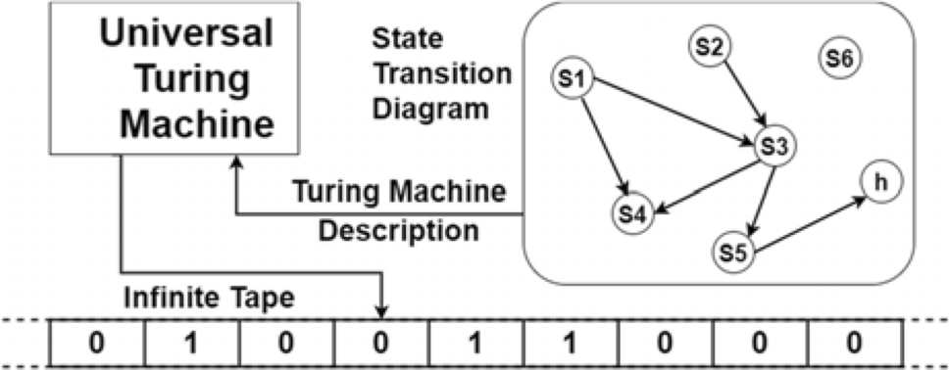
图灵与图灵机 (Turing machine)
Notes:
图灵机是图灵受打字机的启发而假想出来的一种抽象机器，它的处理对象是一条无限长的纸带，纸带上面划分为一个个大小相等的小方格，每个小方格上可以存放0或者1；另外还有一个贴近纸带的读写头，可以对纸带进行读取、擦除、写入操作；读写头还可以根据当前机器的状态，以及读写头当前所指向的小方格里的内容，参照其固定的应对各种情况的逻辑策略表，来决定对读写头接下来的操作。
图灵机虽然设计非常简单，但是它在理论上是人类现有计算模型的极限，现今所有的计算机系统都是图灵机的一种实现。
图灵完备：一个数据操纵系统（计算模型、计算机指令集、编程语言等）如果能够模拟任何图灵机，它就是图灵完备的。
当代几乎所有的编程语言都是图灵完备的。
(延伸阅读)图灵停机问题：https://www.zhihu.com/question/20081359

Slide 18
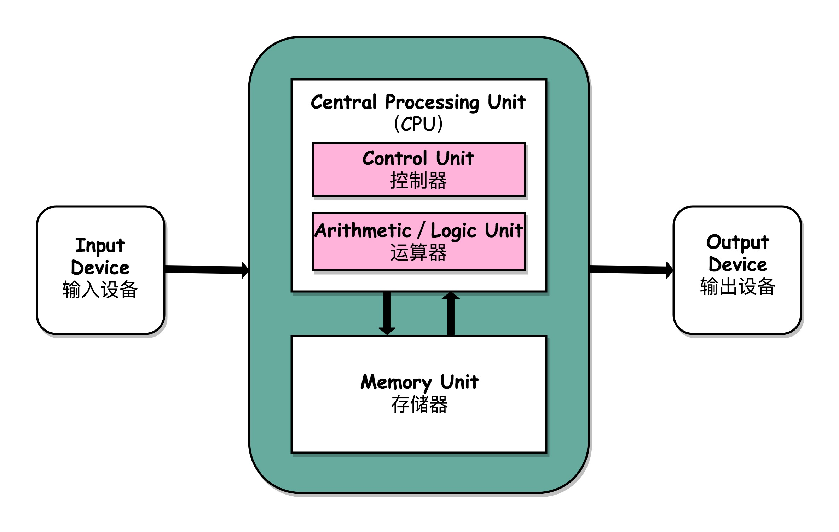
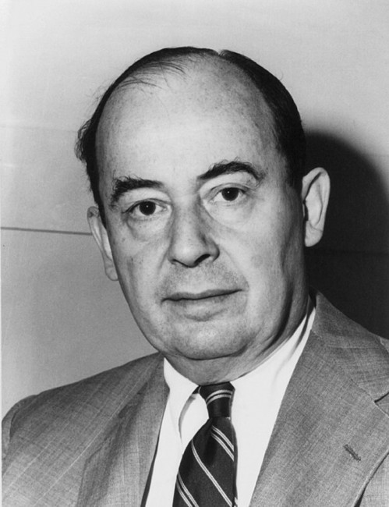
冯·诺依曼与现代计算机体系结构
Von Neumann model
Notes:
https://mdnice.com/writing/ba4b3af843a84652adef7fae7380da07
图灵机提供了计算机的理论基础，但真正奠定了现代计算机架构的是冯诺依曼（现代计算机之父）。
冯诺依曼结构，是一种将程序指令存储器和数据存储器合并在一起的计算机设计结构。也就是说，描述程序逻辑的指令代码，以及该程序要处理的数据，都统一存储在存储器(Memory)或者叫内存里面。存储程序是冯诺依曼架构最主要的特点。
冯诺依曼结构本质上也是图灵机的一种实现，可以简单地理解为它把图灵机里的策略表（对应指令代码）也存储在纸带（数据）上面。
现代计算机系统（服务器、笔记本、手机等等）基本上都是遵循冯诺依曼架构。但是冯诺依曼架构也有它的局限以及瓶颈，那就是CPU和存储器之间共享同一个系统总线，而CPU和存储器之间存在巨大的速度差异，导致CPU需要不断地被迫等待读取或写入存储器，因此遏制了CPU的吞吐量。现代计算机系统普遍采用缓存、CPU分支预测等优化策略来弱化这个瓶颈。要从根本上解决冯诺依曼架构的瓶颈，需要重新构建一套新型的计算机架构，例如生物计算机、量子计算机等等。

Slide 19
冯·诺依曼与现代计算机体系结构
Von Neumann model
冯诺依曼架构基本原则：
采用二进制：指令和数据均采用二进制
存储程序：指令和数据均存储在存储器中
计算机由5个硬件组成：
控制器
运算器
存储器
输入设备
输出设备
Notes:
图灵机提供了计算机的理论基础，但真正奠定了现代计算机架构的是冯诺依曼（现代计算机之父）。
冯诺依曼结构，是一种将程序指令存储器和数据存储器合并在一起的计算机设计结构。也就是说，描述程序逻辑的指令代码，以及该程序要处理的数据，都统一存储在存储器(Memory)或者叫内存里面。存储程序是冯诺依曼架构最主要的特点。
冯诺依曼结构本质上也是图灵机的一种实现，可以简单地理解为它把图灵机里的策略表（对应指令代码）也存储在纸带（数据）上面。
现代计算机系统（服务器、笔记本、手机等等）基本上都是遵循冯诺依曼架构。但是冯诺依曼架构也有它的局限以及瓶颈，那就是CPU和存储器之间共享同一个系统总线，而CPU和存储器之间存在巨大的速度差异，导致CPU需要不断地被迫等待读取或写入存储器，因此遏制了CPU的吞吐量。现代计算机系统普遍采用缓存、CPU分支预测等优化策略来弱化这个瓶颈。要从根本上解决冯诺依曼架构的瓶颈，需要重新构建一套新型的计算机架构，例如生物计算机、量子计算机等等。

Slide 20
编程语言
机器语言(Machine Language)
汇编语言(Assembly Language)
高级语言(High-level Language)
Notes:
大致地，我们可以将编程语言分成三类，那就是1. 机器语言；2. 汇编语言；3. 高级语言（例如我们这学期要学的C和下学期要学的C++，都是高级语言）

Slide 21

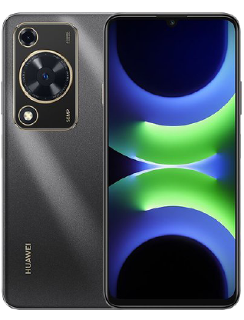


机器语言 (Machine Language)
x86/x86_64
ARM
RISC-V
MIPS
etc...
请同学们关注:
国产操作系统 (如 鸿蒙)
全国大学生计算机系统能力大赛
Notes:
机器语言，Machine Language，也叫Machine Code，是计算机硬件唯一能直接理解的语言，或者更具体一点，CPU只能识别0和1。
每一种特定架构的计算机都有它独特的机器语言，例如数据中心里的服务器、我们平时用的台式机、笔记本等等大部分都是Intel的x86_64架构；
我们经常使用的智能手机，绝大部分是用的ARM架构；
还有一些其他时下比较热门的开源精简指令集RISC-V（读作risk five）。x86和ARM的问题在于，这两种机器语言架构的硬件设计是受制于两家公司的（intel和ARM），而RISC-V是开源的，同样作为精简指令集，设计芯片时不需要向ARM公司支付授权费用。而这也将会是国产芯片设计领域的一个重点突破口，例如华为就已经开始生产基于RISC-V指令的芯片，相信在不远的将来我们就能用上真正自主国产知识产权的芯片了。

Slide 22
机器语言 (Machine Language)
$ readelf -x .text ./hello
Hex dump of section '.text':
0x00001070 f30f1efb 31ed5e89 e183e4f0 505452e8
0x00001080 18000000 81c3542f 00006a00 6a005156
0x00001090 ffb32000 0000e8a5 fffffff4 8b1c24c3
0x000010a0 8b1c24c3 66906690 66906690 66906690
0x000010b0 e8240100 0081c223 2f00008d 8a300000
0x000010c0 008d8230 00000039 c8741d8b 82140000
Computers understand only 0 & 1
$ gcc -o hello hello.c
#include <stdio.h>
int main() {
printf("Hello, world!\n");
return 0;
}
Notes:
那机器语言具体是什么样的呢？举个例子。我们将右边的hello.c编译成可执行文件hello以后，再用readelf查看hello的二进制形式（这里为了节省空间，用十六进制来表示，本质上跟二进制是一样的）。
我们可以看到，hello这个程序的的主程序代码从地址0x00001070开始，计算机的CPU从这个地址开始执行，从CPU的角度来看，它看到的就是一连串的0和1。

Slide 23
机器语言 <---> 汇编语言
$ readelf -x .text ./hello
Hex dump of section '.text':
0x00001070 f30f1efb 31ed5e89 e183e4f0 505452e8
0x00001080 18000000 81c3542f 00006a00 6a005156
0x00001090 ffb32000 0000e8a5 fffffff4 8b1c24c3
0x000010a0 8b1c24c3 66906690 66906690 66906690
0x000010b0 e8240100 0081c223 2f00008d 8a300000
0x000010c0 008d8230 00000039 c8741d8b 82140000
$ objdump -dj .text ./hello
hello: file format elf32-i386
Disassembly of section .text:
00001070 <_start>:
1070: f3 0f 1e fb endbr32
1074: 31 ed xor %ebp,%ebp
1076: 5e pop %esi
1077: 89 e1 mov %esp,%ecx
1079: 83 e4 f0 and $0xfffffff0,%esp
107c: 50 push %eax
107d: 54 push %esp
107e: 52 push %edx
107f: e8 18 00 00 00 call 109c<_start+0x2c>
1084: 81 c3 54 2f 00 00 add $0x2f54,%ebx
108a: 6a 00 push $0x0
108c: 6a 00 push $0x0
108e: 51 push %ecx
108f: 56 push %esi
1090: ff b3 20 00 00 00 push 0x20(%ebx)
1096: e8 a5 ff ff ff call 1040
109b: f4 hlt
109c: 8b 1c 24 mov (%esp),%ebx
109f: c3 ret
Assembly Code
One-to-one correspondence of assembly language to machine language (in most cases).
汇编语言可以理解为机器语言的助记符。
Notes:
但是对于人类来说，使用0和1来编程不仅非常繁琐低效，而且是非常反人类的。
所以计算机科学家们又发明了一种跟英语类似的简化术语（助记符）来表示这些最基本的二进制（十六进制）代码。这种简化术语称为汇编语言。
右图是可执行文件hello的二进制形式对应的x86汇编语言形式。在大多数情况下，每一行汇编语言代码都唯一对应一串固定的二进制代码。例如f3 0f 1e fb就对应endbr32这个指令。需要注意的是，汇编语言并不是与机器语言平等的另一种编程语言，汇编语言仅仅是为了让人类便于理解机器语言的一种助记符，是一种一一映射。在某种意义上，汇编语言就是机器语言，只不过计算机不能直接理解汇编语言，需要通过汇编器(Assembler)将汇编语言转化成二进制形式才能让CPU执行命令。

Slide 24
高级语言
机器语言(Machine Language)
汇编语言(Assembly Language)
高级语言(High-level Language)
高级语言是对汇编语言的进一步抽象，一种封装（不过并不是一一对应）
高级语言又分为编译型(Compiled)和解释型(Interpreted)
Notes:
大致地，我们可以将编程语言分成三类，那就是1. 机器语言；2. 汇编语言；3. 高级语言（例如我们这学期要学的C和下学期要学的C++，都是高级语言）

Slide 25
高级语言
(编译器) A compiler translates code from a high-level programming language (e.g., C/C++, Rust or Go) into machine code before the program runs.
(解释器) An interpreter translates code written in a high-level programming language (e.g., Python, Lisp) into machine code line-by-line as the program runs.
C is a statically typed(静态类型), weakly typed(弱类型), compiled(编译型) programming language.
Notes:
高级语言本质上都需要通过转换成计算机能理解的机器语言才能运行。具体怎么转换，通常有两种方法：1. 将整个程序编译成机器语言，再运行； 2. 一行一行地运行。前者叫做编译型语言，例如C/C++，Rust和Go；后者则被称为解释型语言，例如Python，Lisp。说句题外话，其实这样的划分并不是非黑即白的，随着现代编程语言技术的发展，特别是JIT（即时编译技术）的出现，很多现代编程语言混合了编译型和解释型的优点，所以并不能笼统的归类为其中的一种。即时编译技术，简单来说，就是把程序源代码编译成字节码（bytecode），等到执行时，再将字节码直接翻译成机器语言之后再执行。Java就是即时编译技术的代表。（不过万一，假如考试时出现了让你判断Java是属于编译型语言还是解释型语言的话，那么还是选解释型，因为它更接近解释型）
C语言是一种静态类型、弱类型、编译型的编程语言。编译型很好理解，因为整个C源文件必须编译完成才能运行；静态类型是表示所有变量类型在编译时就已经确定，不会在运行时改变；弱类型是指程序员可以将一种类型的变量强制类型转换成另一种类型，比如说可以将long类型转换成pointer类型。这些内容会在后面的章节中详细介绍，这里只需要了解基本的概念。

Slide 26
C语言-历史发展
1967: BCPL(Basic Combined Programming Language) created by Martin Richards
1969: B Language (based on BCPL), created by Ken Tompson, to replace PDP-7 assembly as the system programming language for Unix
1972: C Language invented by Dennis Ritchie at Bell Labs
1978: "The C Programming Language 1st edition" published; the first specification of the language
1989: C89 Standard (known as ANSI C or Standard C)
1990: ANSI C adopted by ISO, known as C90
1999: C99 Standard; We will be using the C99 standard in this course.
2011: C11 Standard
2018: C17 Standard Not widely adopted
2023: C23 Standard
Notes:
Not widely adopted == 基本没人用

Slide 27
C语言-特点
Low-level Access (更贴近硬件底层): C是高级语言当中较为贴近底层硬件的语言，例如提供了指针的操作，可以为程序员提供更强的灵活性。
High Performance (高性能，高效率): C可以直接访问物理地址，方便内存管理，使用C编写的程序生成的目标代码效率只比汇编语言低10%左右，远优于其他高级语言。
Portability (可移植性): C语言的编译器(gcc)支持各种不同的平台，通常可以通过修改少量代码就移植到其他设备运行。

Slide 28



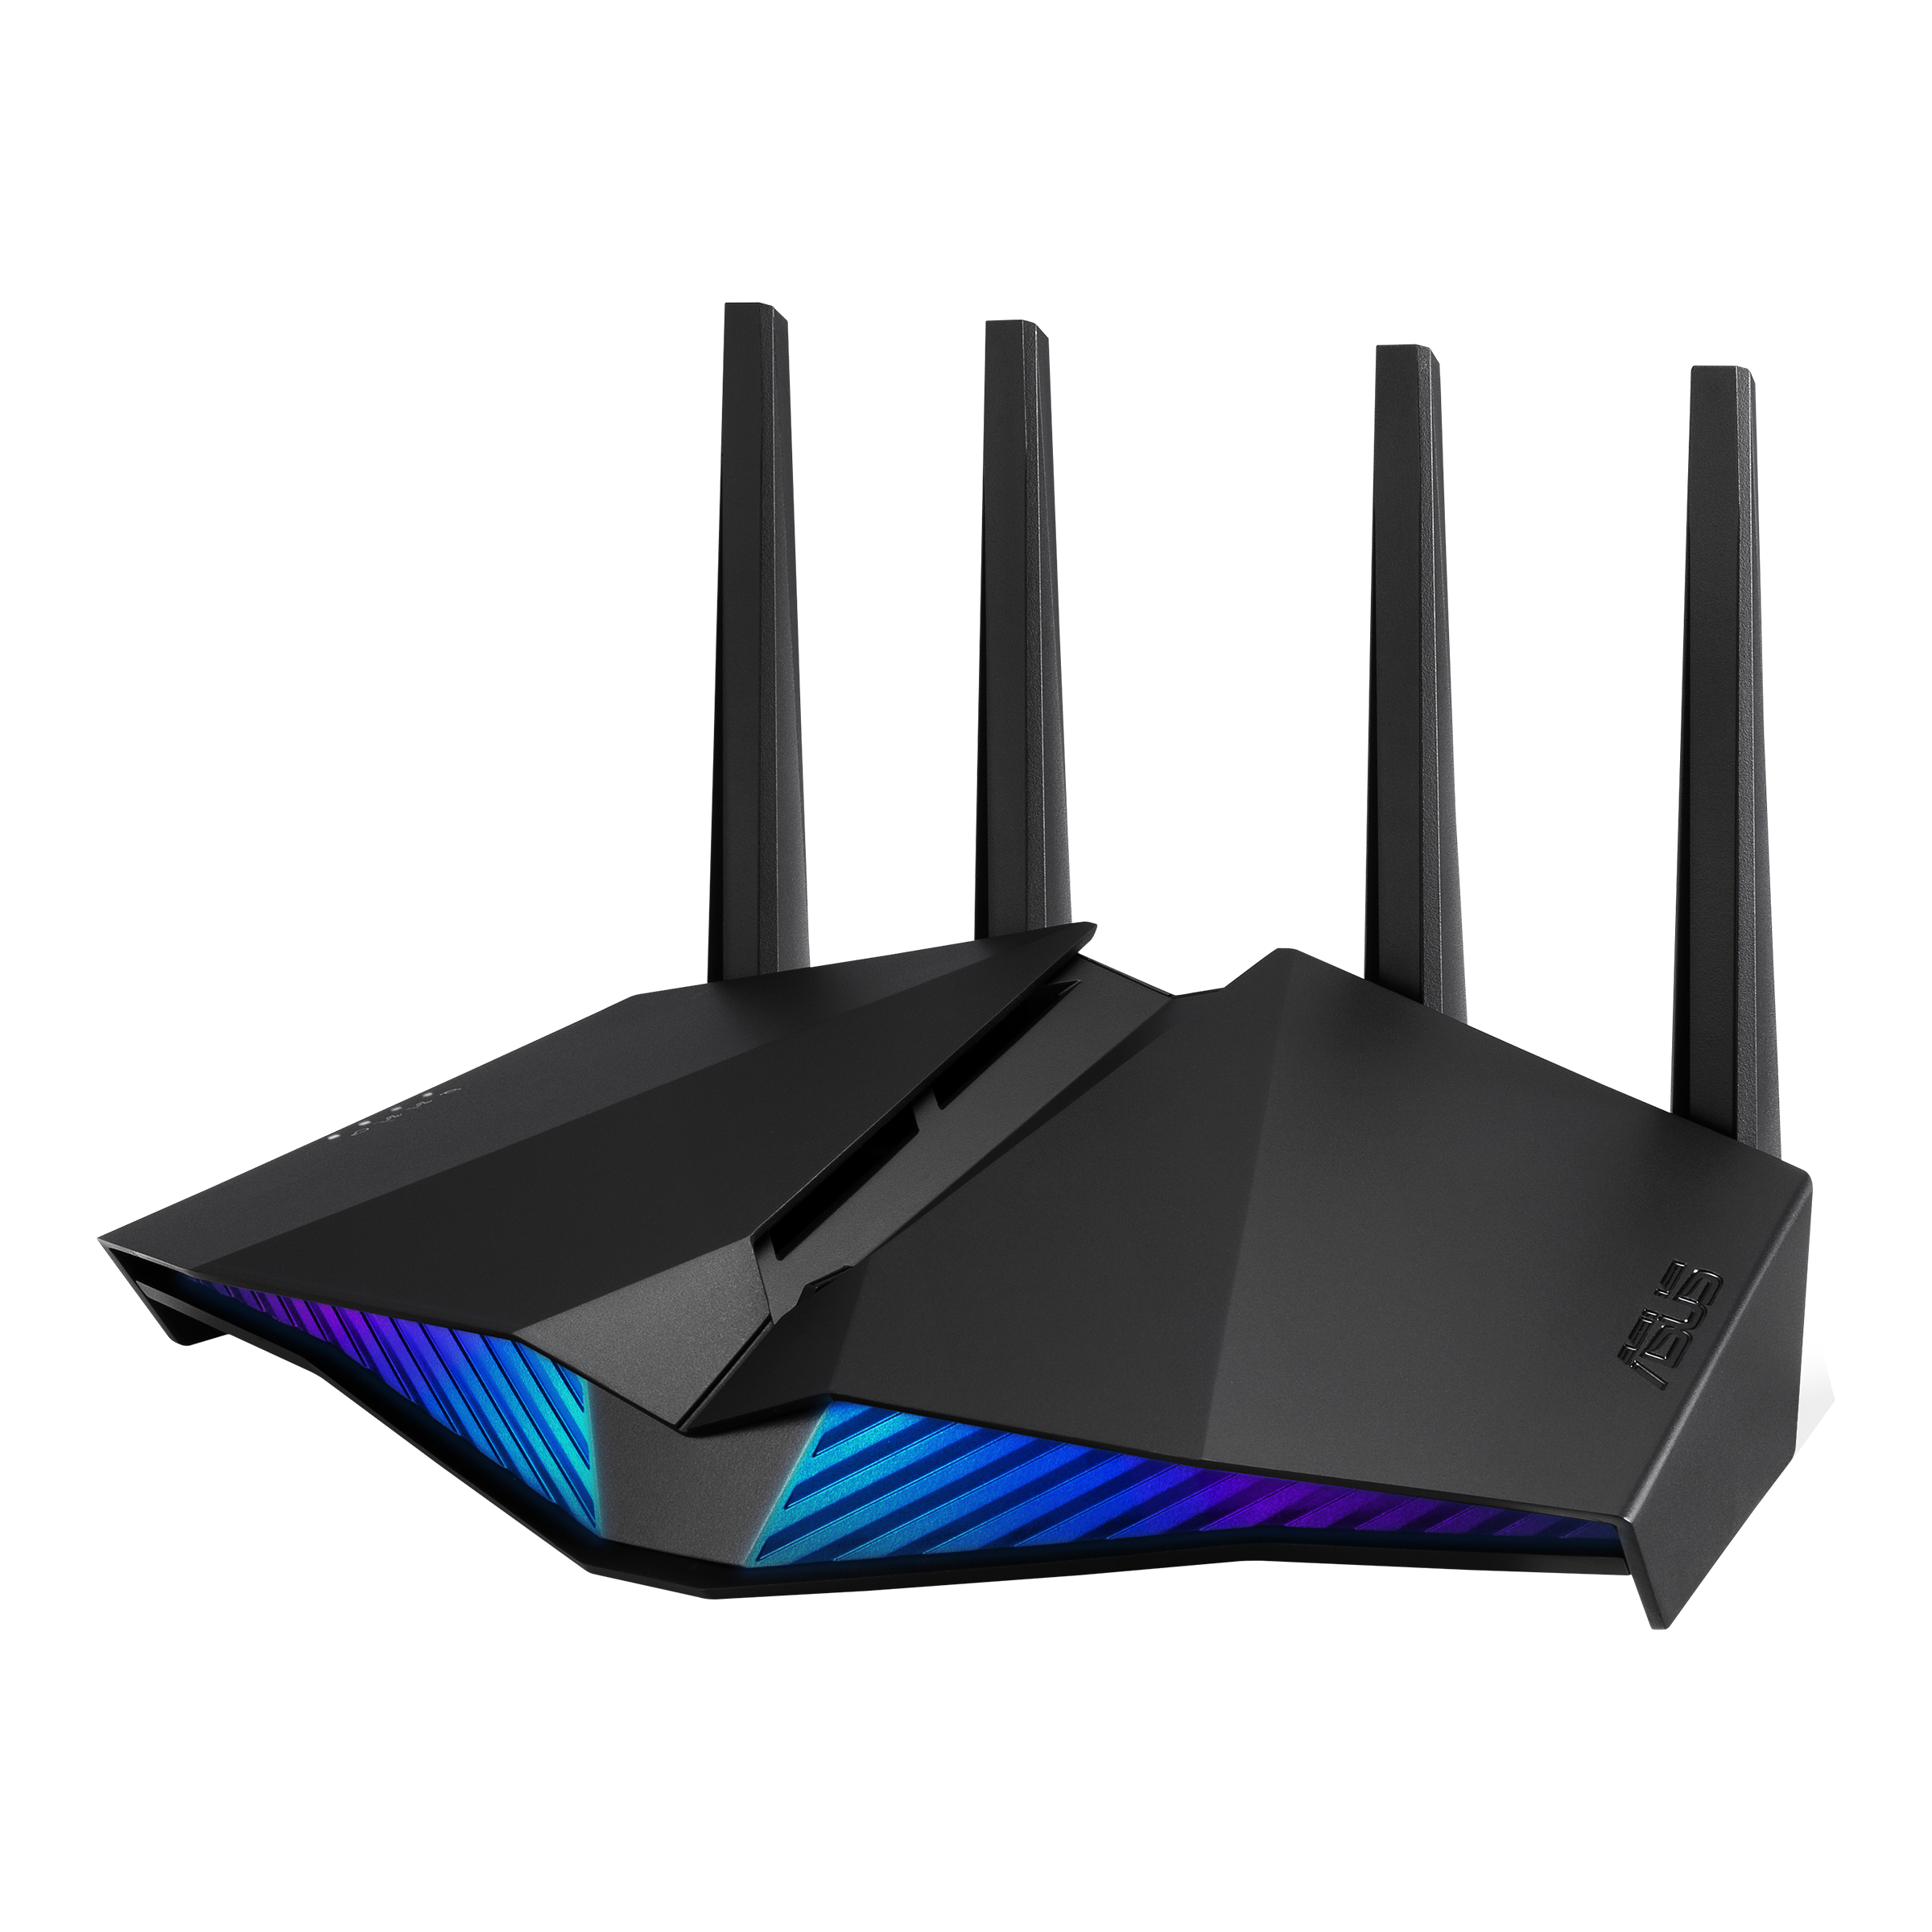
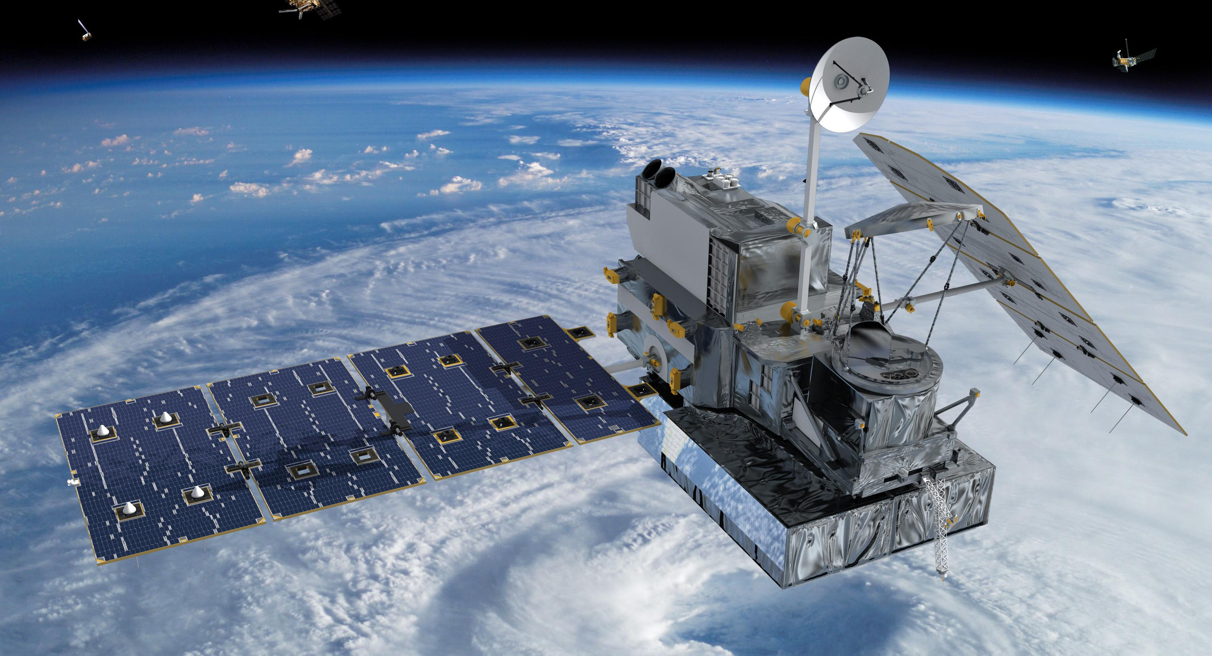
C语言-应用
Operating Systems (操作系统)
Embedded Systems (嵌入式系统)
Real-time Systems (实时系统)
Communications Systems (通信系统)
Notes:
基于C语言的高性能，高可移植性的特点，C语言被广泛的应用在各种对性能要求比较高的领域，比如操作系统，嵌入式系统，实时系统，通信系统等等。

Slide 29
C语言-应用
Application | Description
Operating Systems | C's portability and performance make it desirable for implementing operating systems, such as Linux and portions of Microsoft's Windows and Google's Android. Apple's macOS is built in Objective-C, which was derived from C.
Embedded Systems | The vast majority of the microprocessors produced each year are embedded in devices other than general-purpose computers. These embedded systems include navigation systems, smartphones, tablets, robots and more. C is one of the most popular programming languages for developing embedded systems, which typically need to run as fast as possible and conserve memory. For example, a car's antilock brakes must respond immediately to slow or stop the car without skidding; video-game controllers should respond instantaneously to prevent lag between the controller and the game action.
Real-time Systems | Real-time systems are often used for “mission-critical” applications that require nearly instantaneous and predictable response times. Real-time systems need to work continuously. For example, an air-traffic-control system must continuously monitor planes' positions and velocities and report that information to air-traffic controllers without delay so they can alert the planes to change course if there’s a possibility of a collision.
Communication Systems | Communications systems need to route massive amounts of data quickly to ensure that things such as audio and video are delivered smoothly and without delay.
Notes:
基于C语言的高性能，高可移植性的特点，C语言被广泛的应用在各种对性能要求比较高的领域，比如操作系统，嵌入式系统，实时系统，通信系统等等。

Slide 30
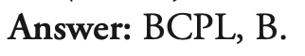
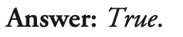
C语言
Self Check:

Slide 31
C语言集成开发环境(IDE)
集成开发环境 (Integrated Development Environment, IDE) 是用于提供程序开发环境的应用程序，一般包括:
代码编辑器(source code editor)
编译器(compiler)
调试器(debugger)
图形用户界面(graphical user interface) 等工具。
对于C语言初学者，在Windows平台上推荐使用DEV-C++
在macOS和Linux平台，推荐使用VS Code或者CLion by JetBrains(请自行安装)

Slide 32
DEV-C++安装示例（一）
官网下载 https://www.embarcadero.com/free-tools/dev-cpp
或者通过课程主页的下载链接
注意要下载最新的Dev-C++ 6.3版本。史前版本(<=4.9.9.2)只支持32位，请不要下载安装该版本。 (https://matrix.sysu.edu.cn 采用的是64位!请确保本机编译器也是64位版本)

Slide 33
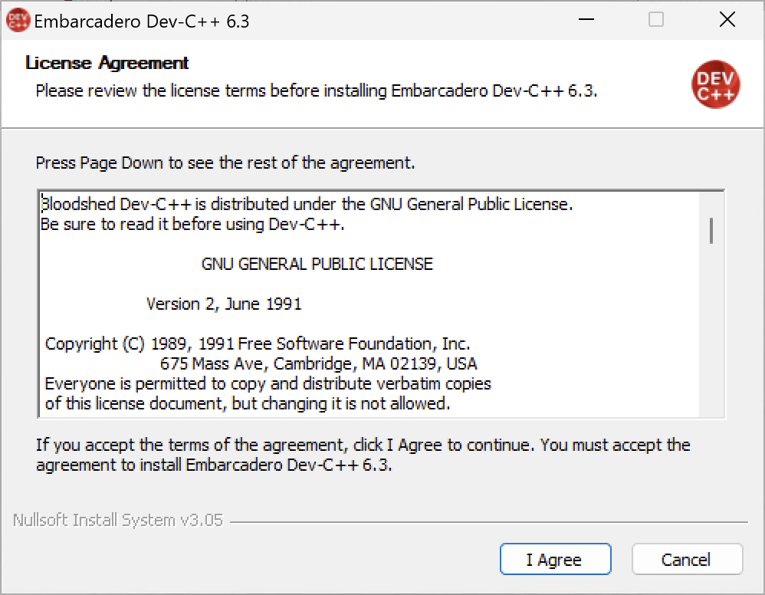
DEV-C++安装示例（二）
打开安装包，一路同意即可：

Slide 34
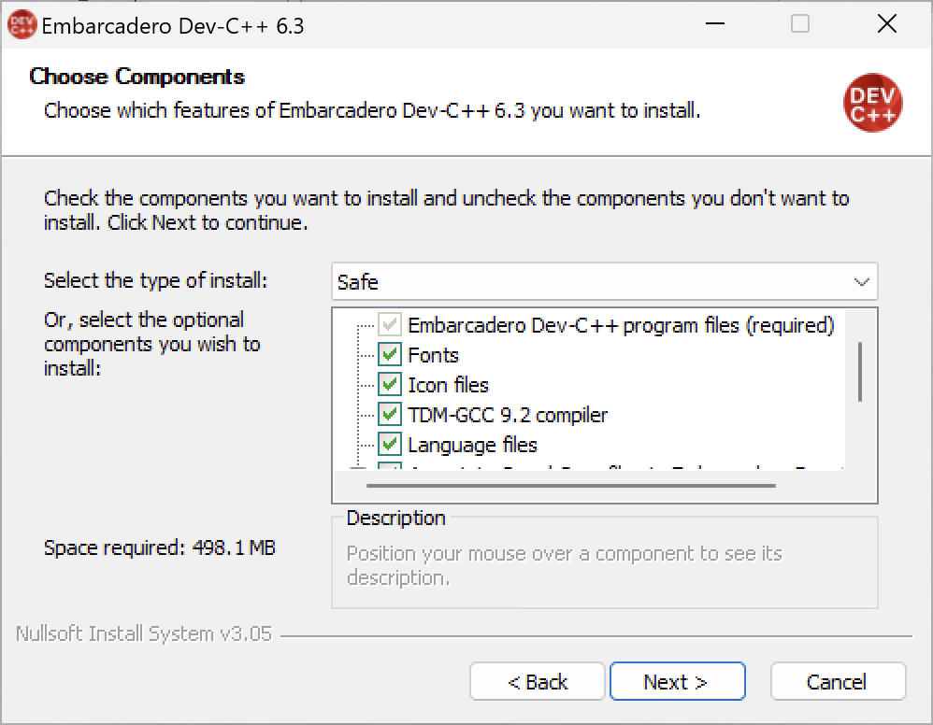
DEV-C++安装示例（三）
打开安装包，一路同意即可：

Slide 35
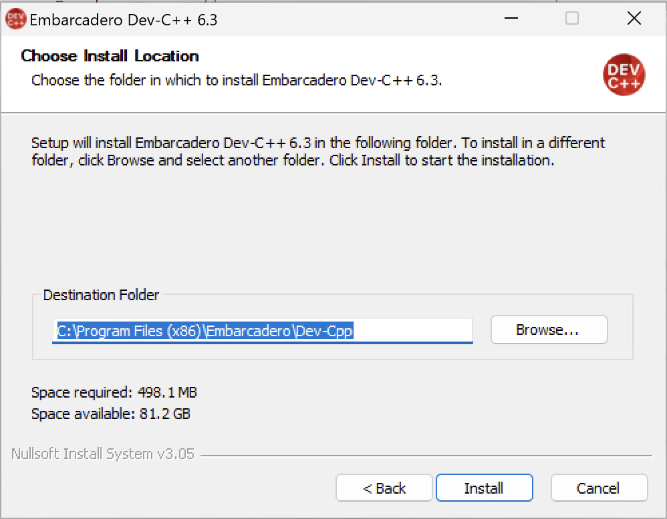
DEV-C++安装示例（四）
打开安装包，一路同意即可：

Slide 36
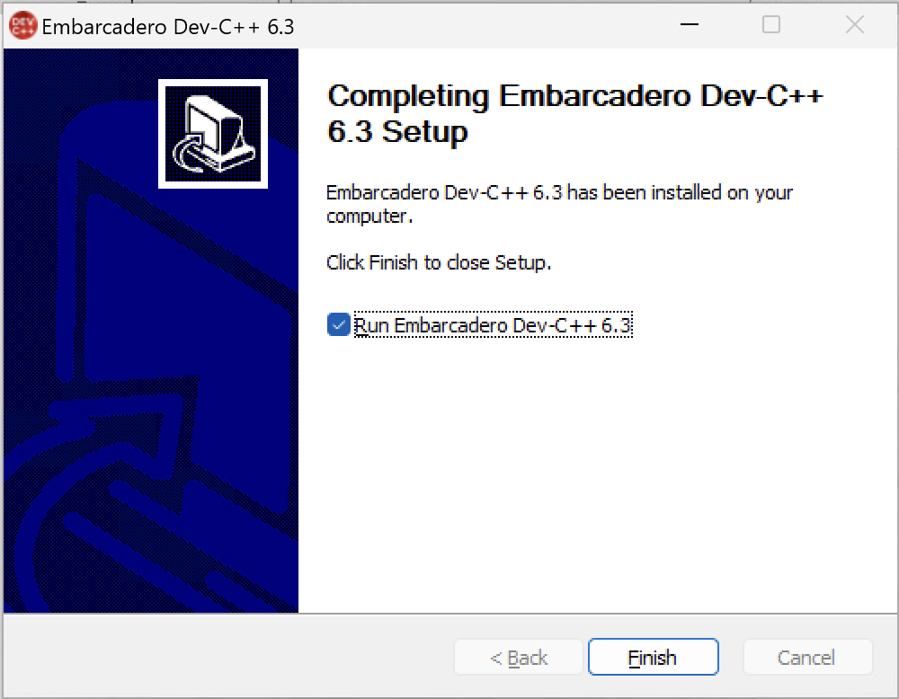
DEV-C++安装示例（五）
打开安装包，一路同意即可：

Slide 37
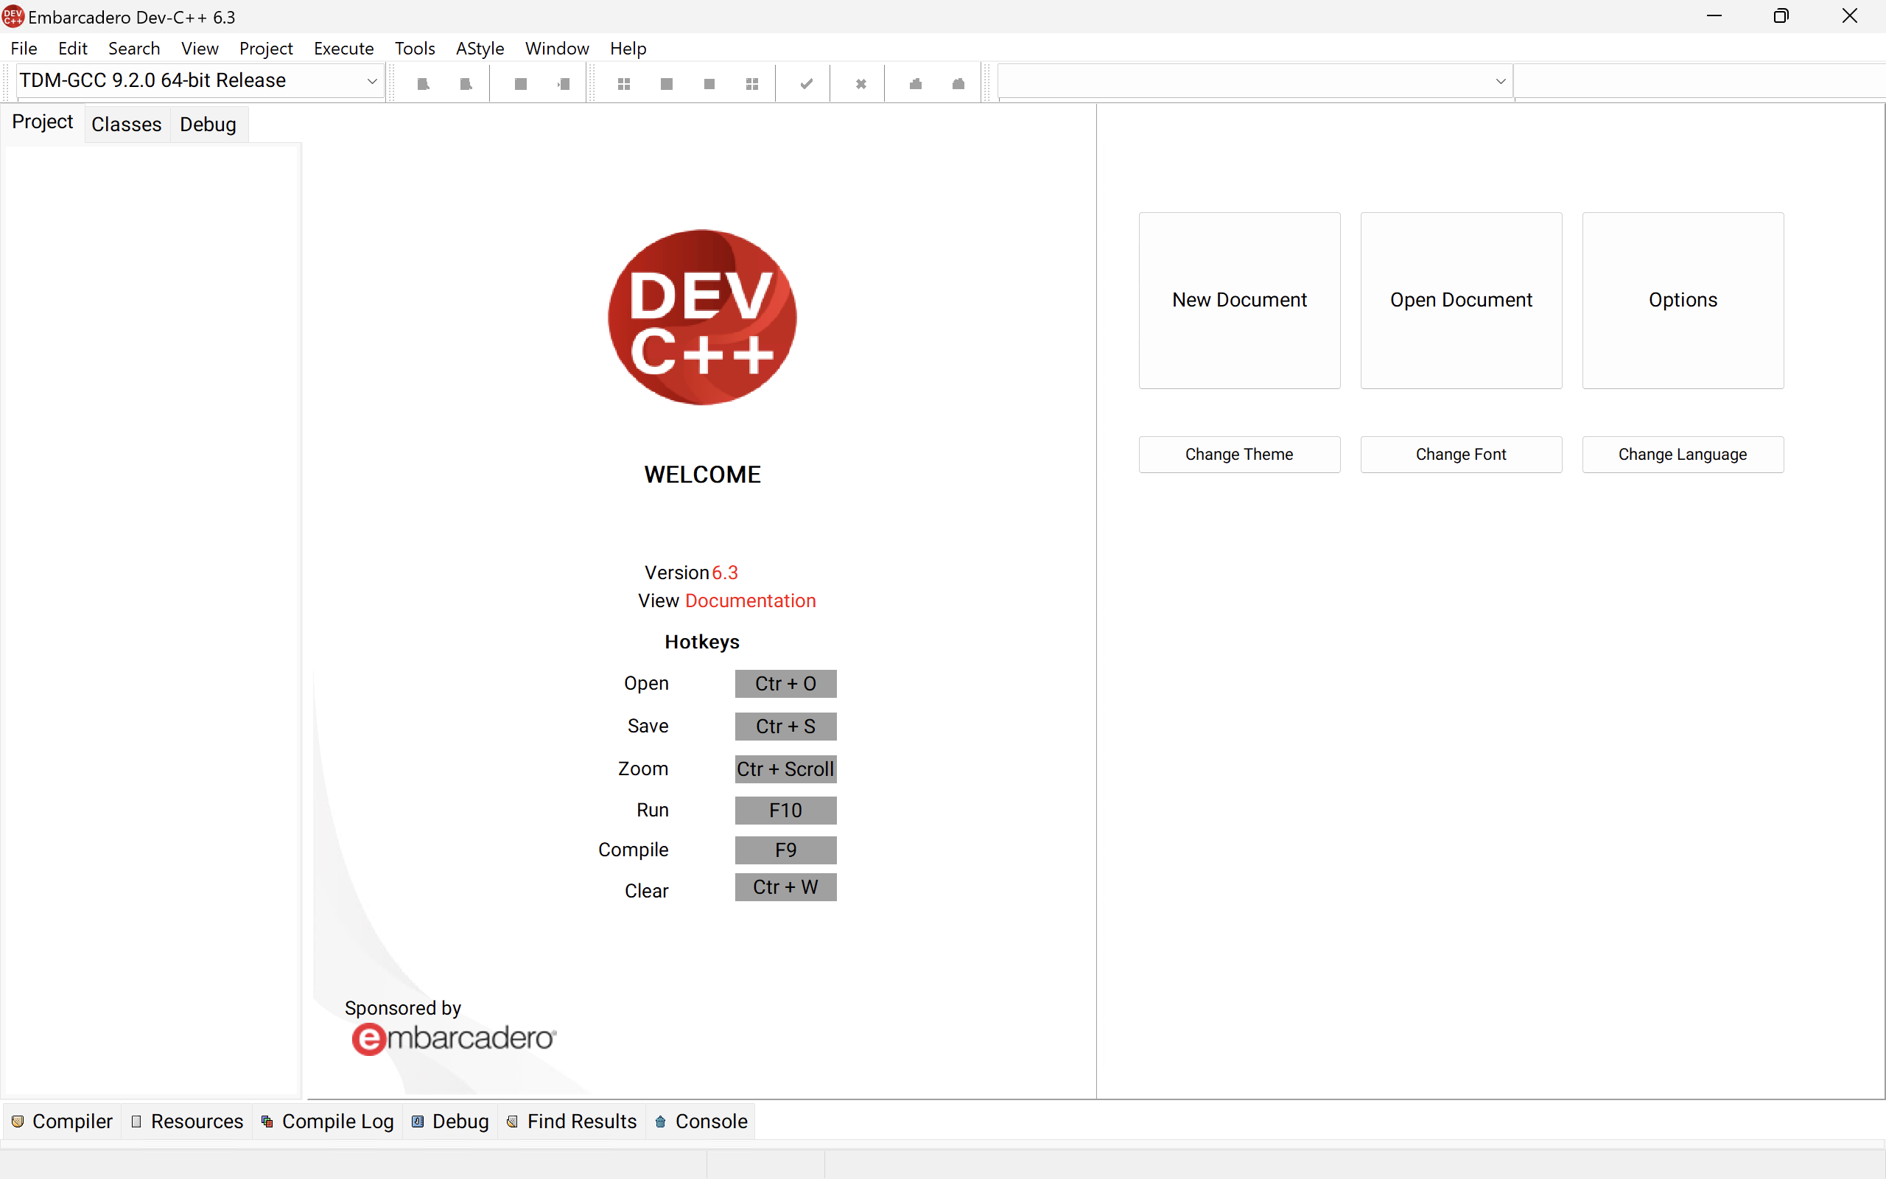
DEV-C++安装示例（六）
安装完成：

Slide 38
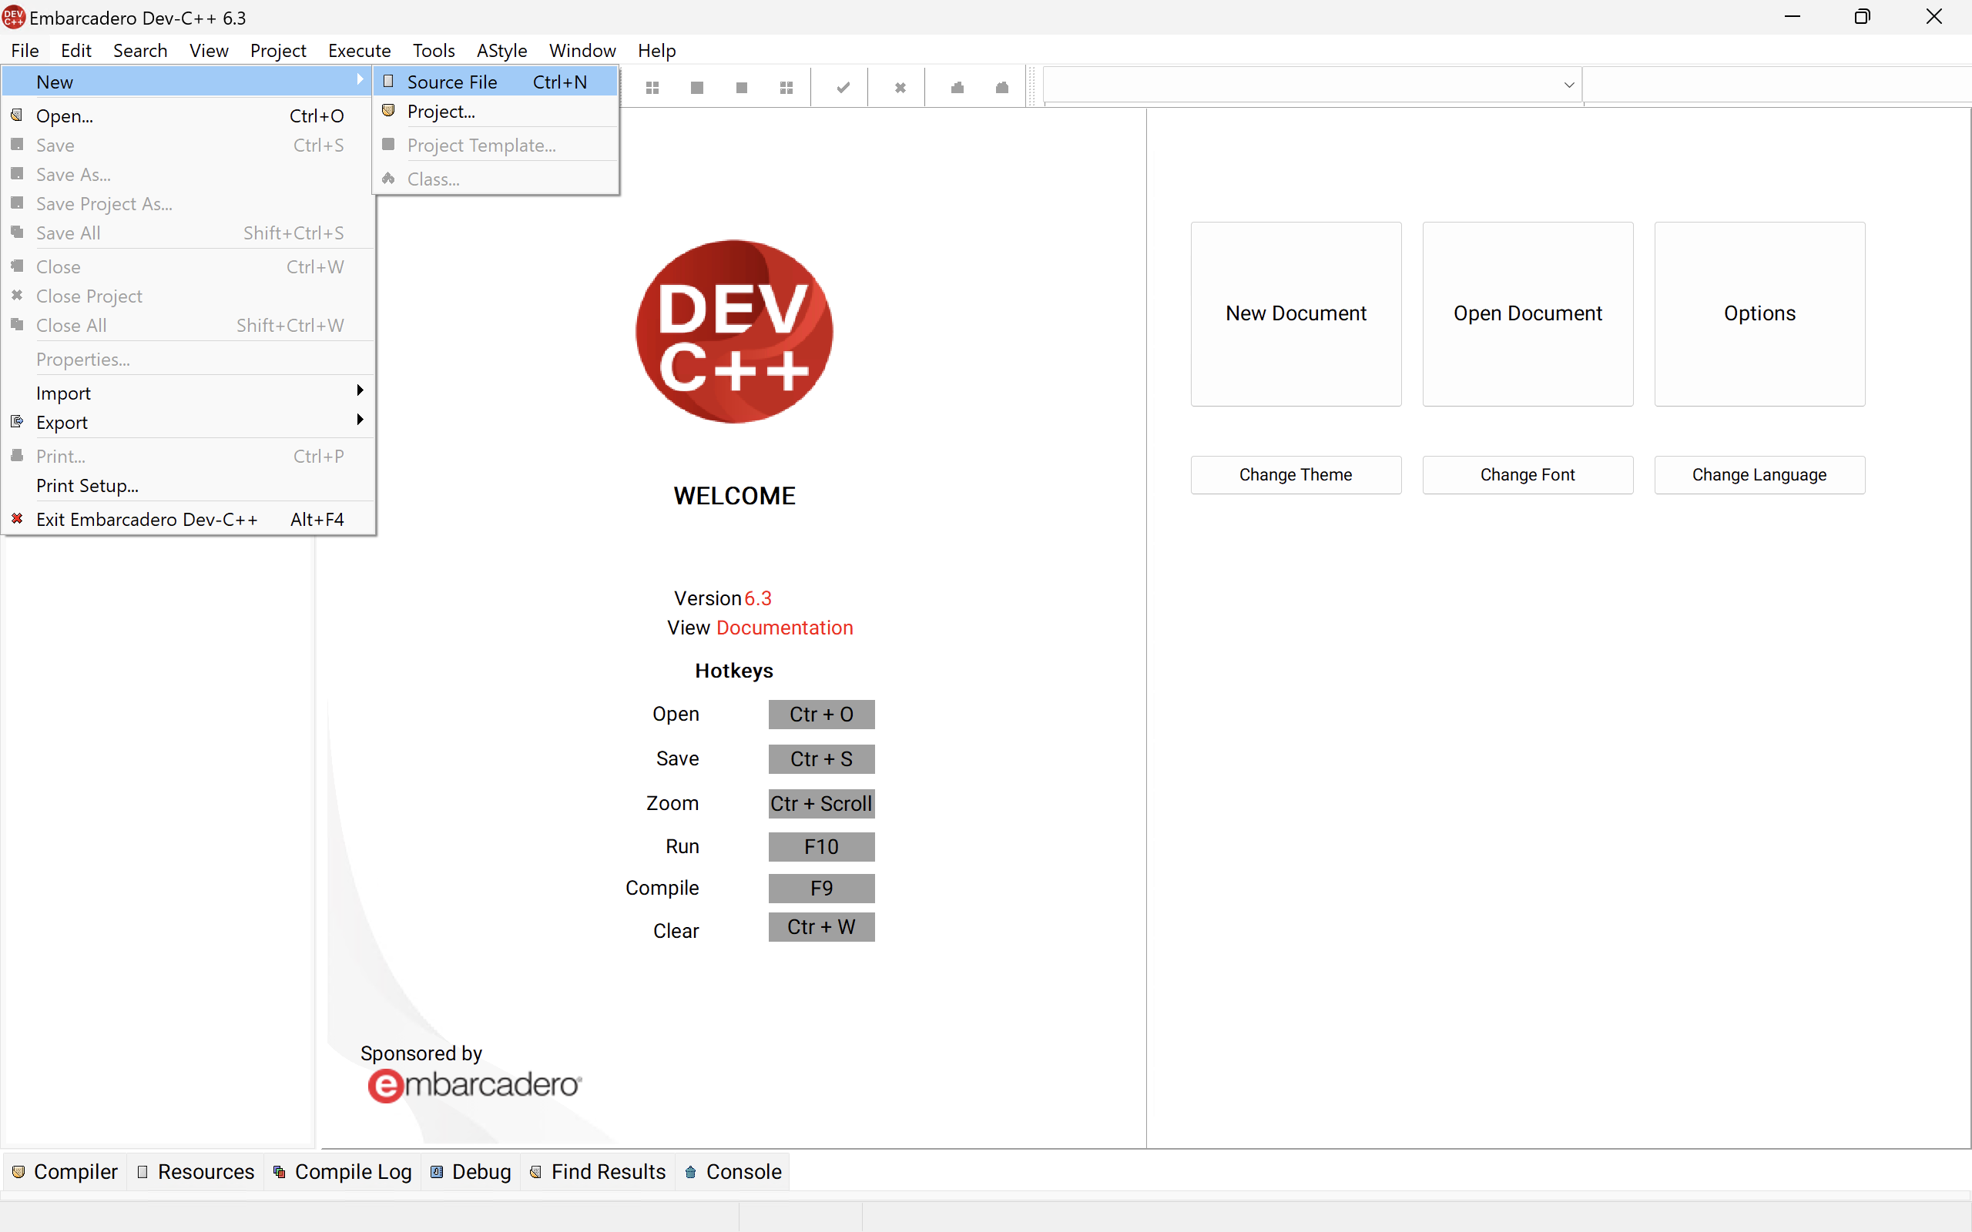
第一个C语言程序（一）
创建一个新的C源文件，点击File→New→Source File，或者按Ctrl+N

Slide 39
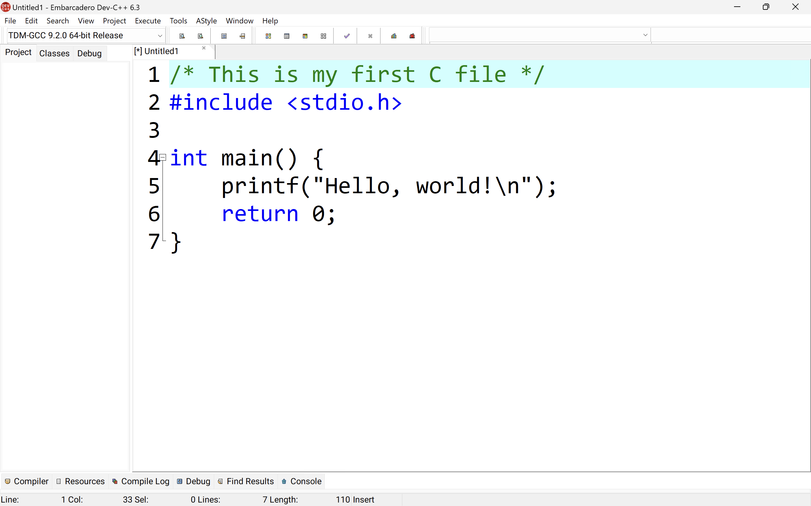
第一个C语言程序（二）
在新建的编辑界面中输入以下代码：

Slide 40
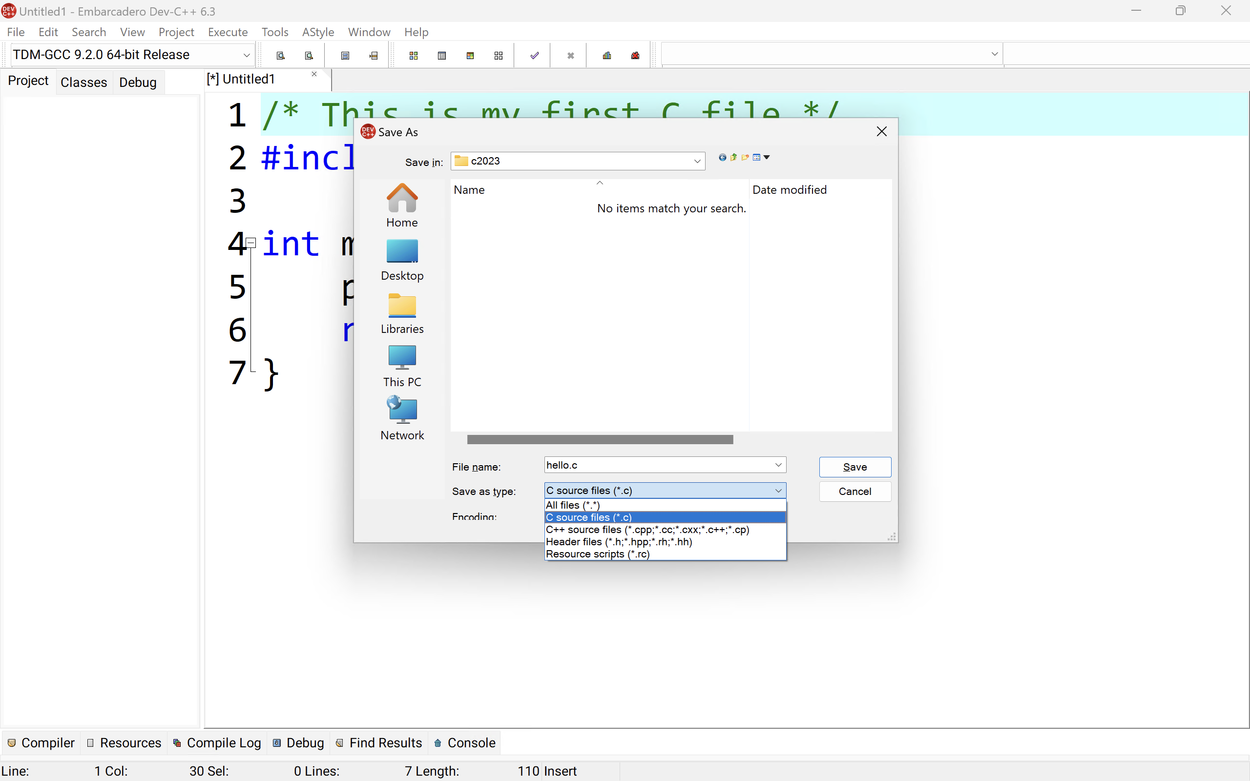
第一个C语言程序（三）
点击菜单栏File → Save或者按Ctrl+S保存文件hello.c，保存类型选择C source files：

Slide 41
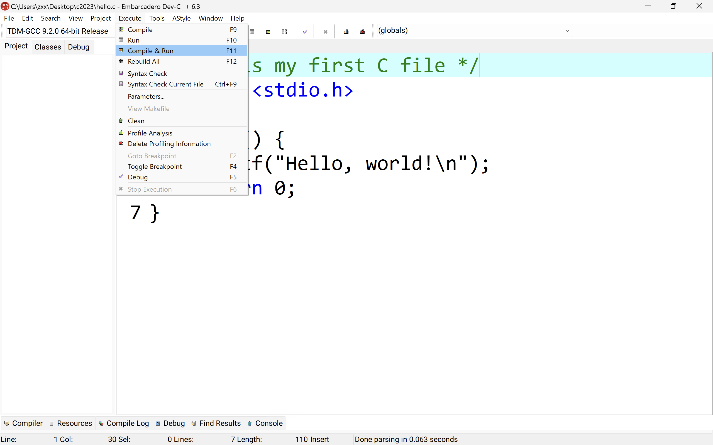
第一个C语言程序（四）
点击菜单栏Execute → Compile然后Run(按F9编译再按F10运行，或者按F11编译+运行):

Slide 42
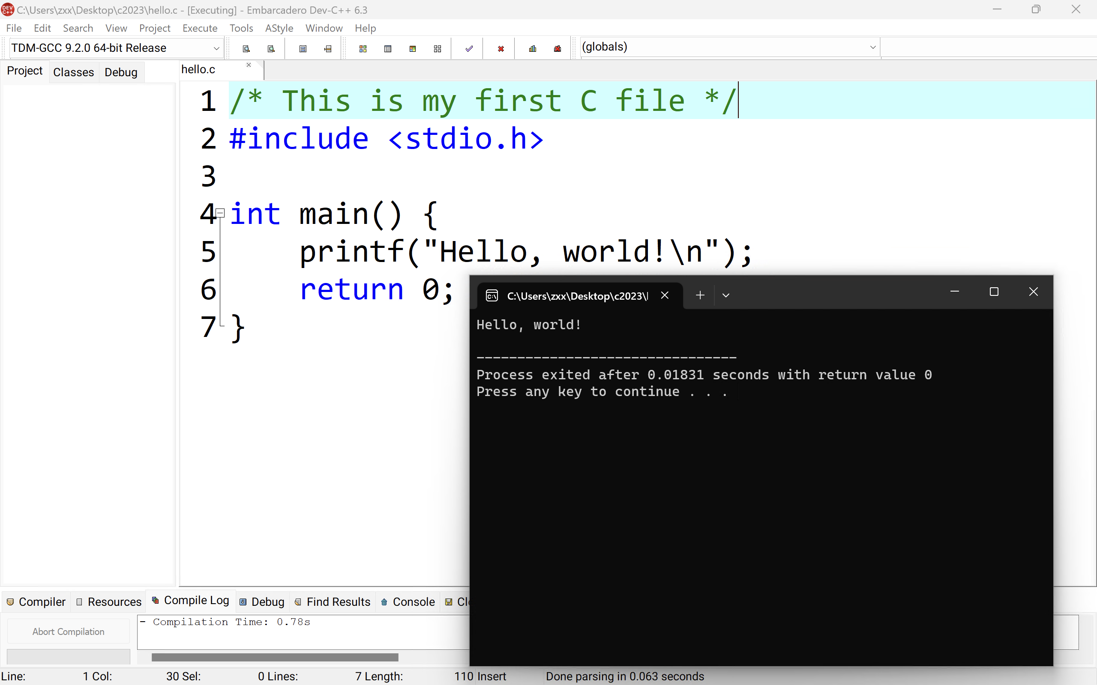
第一个C语言程序（五）
运行结果：
IDE的使用让程序编译及运行的过程变得异常简单（只需按一下F11键即完成全过程），向我们隐藏了其实际过程的复杂性。

Slide 43
编译过程
source file
hello.c
/* This is my first C file */
#include <stdio.h>
int main() {
printf("Hello, world!\n");
return 0;
}
F9???
gcc -o hello hello.c
cc1
as
ld
executable
hello
$ ./hello Hello, world!
Notes:
像Dev-C++这样的IDE大大简化了从C源文件到生成可执行文件的编译过程。这一个F9按键当中实际上经历了哪些步骤，才使得我们的这段hello world代码转换成能让CPU执行的代码呢？
这其中编译的时候gcc其实是集成了编译器(cc1)、汇编器(as)和链接器(ld)于一身的命令集合。我们平时用gcc编译器直接生成可执行文件，其实说的是gcc编译器工具链(toolchain)。

Slide 44
编译过程
source file
hello.c
Compiler
$ cc1 -o hello.s hello.c
assembly code
hello.s
Assembler
$ as -o hello.o hello.s
object file
hello.o
link necessary *.o files
$ ld -o hello hello.o \
--dynamic-linker=/lib64/ld-linux-x86-64.so.2 hello.o /usr/lib/x86_64-linux-gnu/crt1.o /usr/lib/x86_64-linux-gnu/crti.o -lc /usr/lib/x86_64-linux-gnu/crtn.o
Linker
executable
hello
Loader
$ ./hello Hello, world!
Notes:
像Dev-C++这样的IDE大大简化了从C源文件到生成可执行文件的编译过程。这一个F9按键当中实际上经历了哪些步骤，才使得我们的这段hello world代码转换成能让CPU执行的代码呢？不同的参考书上对编译过程具体分为几个阶段有不一样的说法，比如在推荐参考书《C How to Program》里，它将预处理(preprocessing)当作一个编译的步骤，而把汇编(assembly)这个步骤忽略了。编译过程的具体步骤其实并没有一个统一的标准的说法，在这门课程里我们主要针对从高级语言到汇编语言再到机器语言的转换，将编译过程大致分为三个主要阶段：
第一步是通过编译器（cc1命令，注意cc1命令并不在默认路径里，可能需要输入其绝对路径/usr/lib/gcc/x86_64-linux-gnu/9/cc1）将C源文件编译成汇编代码。汇编代码文件通常以".s"作为后缀名。想了解汇编语言具体是什么，可以参考前面机器语言那几页幻灯片
第二步是通过汇编器（as命令），将汇编代码转换成计算机能直接识别的目标文件（也就是机器语言代码），通常以".o"作为后缀名结尾。注意，这个阶段生成的目标文件虽然能被CPU理解，但是它不能单独运行，因为我们的hello world文件里调用了一个C语言库函数printf()，而这个printf函数是定义在其他地方的，hello.o这个目标文件里并没有printf()函数的定义。所以我们称这个hello.o文件为目标文件(object file)，并不是一个单独的可以执行的文件
第三步是通过链接器（在Linux里面是ld命令）将上一步生成的hello.o目标文件跟其他必要的目标文件和库文件链接（也就是合并）起来，组成一个能够被操作系统加载并运行的可执行文件（executable file)。链接的过程这本身也是一个可以单独成书的内容，以后在学习操作系统的时候会更详细地介绍。到此为止，编译的过程就完成了，已经生成了一个可以直接运行的可执行文件"hello"。
运行hello的时候，操作系统会调用加载器（Loader），将hello的二进制内容加载到内存里并赋予每一个字节一个内存地址，然后CPU就会从main()函数的内存地址处开始执行。

Slide 45
编译过程
源文件
hello.c
编译器
$ cc1 -o hello.s hello.c
汇编文件
hello.s
汇编器
$ as -o hello.o hello.s
目标文件
hello.o
链接必要的其他目标文件
$ ld -o hello hello.o \
--dynamic-linker=/lib64/ld-linux-x86-64.so.2 hello.o /usr/lib/x86_64-linux-gnu/crt1.o /usr/lib/x86_64-linux-gnu/crti.o -lc /usr/lib/x86_64-linux-gnu/crtn.o
链接器
可执行文件
hello
加载器
$ ./hello Hello, world!
Notes:
像Dev-C++这样的IDE大大简化了从C源文件到生成可执行文件的编译过程。这一个F9按键当中实际上经历了哪些步骤，才使得我们的这段hello world代码转换成能让CPU执行的代码呢？不同的参考书上对编译过程具体分为几个阶段有不一样的说法，比如在推荐参考书《C How to Program》里，它将预处理(preprocessing)当作一个编译的步骤，而把汇编(assembly)这个步骤忽略了。编译过程的具体步骤其实并没有一个统一的标准的说法，在这门课程里我们主要针对从高级语言到汇编语言再到机器语言的转换，将编译过程大致分为三个主要阶段：
第一步是通过编译器（cc1命令，注意cc1命令并不在默认路径里，可能需要输入其绝对路径/usr/lib/gcc/x86_64-linux-gnu/9/cc1）将C源文件编译成汇编代码。汇编代码文件通常以".s"作为后缀名。想了解汇编语言具体是什么，可以参考前面机器语言那几页幻灯片
第二步是通过汇编器（as命令），将汇编代码转换成计算机能直接识别的目标文件（也就是机器语言代码），通常以".o"作为后缀名结尾。注意，这个阶段生成的目标文件虽然能被CPU理解，但是它不能单独运行，因为我们的hello world文件里调用了一个C语言库函数printf()，而这个printf函数是定义在其他地方的，hello.o这个目标文件里并没有printf()函数的定义。所以我们称这个hello.o文件为目标文件(object file)，并不是一个单独的可以执行的文件
第三步是通过链接器（在Linux里面是ld命令）将上一步生成的hello.o目标文件跟其他必要的目标文件和库文件链接（也就是合并）起来，组成一个能够被操作系统加载并运行的可执行文件（executable file)。链接的过程这本身也是一个可以单独成书的内容，以后在学习操作系统的时候会更详细地介绍。到此为止，编译的过程就完成了，已经生成了一个可以直接运行的可执行文件"hello"。
运行hello的时候，操作系统会调用加载器（Loader），将hello的二进制内容加载到内存里并赋予每一个字节一个内存地址，然后CPU就会从main()函数的内存地址处开始执行。

Slide 46
C语言程序的基本格式
source file
hello.c
/* This is my first C file */
#include <stdio.h>
int main() {
printf("Hello, world!\n");
return 0;
}
F9???
executable
hello
$ ./hello Hello, world!
Notes:
介绍完了编译及运行的过程，我们接下来主要通过这个简单的hello world，来介绍C语言程序的基本格式。

Slide 47
C语言程序的基本格式
/* ... line 1
... line 2
*/包围起来的是注释(块注释, block comment)，是为了方便程序员阅读代码而做的标记（会被编译器直接忽略）。 另外一种注释的方式是行注释(line comment)，以//开始，仅注释掉当前一行的内容。例如：
// This is my first C file
/* This is my first C file */
#include <stdio.h>
int main() {
printf("Hello, world!\n");
return 0;
}
return 0;是表示当前main()函数的返回值是0。C语言里每一个函数（除返回类型为void的函数以外）都必须有一个return语句，否则函数不知道怎么退出。
#include <...>是C语言的一种预处理指令，它表示把...文件包含进来。 #include <stdio.h>就表示把stdio.h(Standard Input Output标准输入输出头文件)包含进hello.c里面，因为接下来我们需要调用stdio.h里面的printf()函数。
main()函数是C语言程序的入口。每一个完整的C程序都必须有一个main()函数。main()函数后面紧跟着的花括号{...}及其所包含的内容就是main()函数的具体实现。 函数是构成C语言程序的基本单位。
Notes:
介绍完了编译及运行的过程，我们接下来主要通过这个简单的hello world，来介绍C语言程序的基本格式。

Slide 48
C语言程序的基本语法
/* This is my first C file */
#include <stdio.h>
int main() {
printf("Hello, world!\n");
return 0;
}
C语言中的函数是由语句(statements)组成的，单个简单语句都以分号;结束。
语句由令牌(tokens)组成。令牌可以是：
关键字(Keywords)
标识符(Identifiers)
常量(Constants)
字符串常量(String Literals)
特殊符号(Special Symbols)
操作符(Operators)
将语句printf("Hello, world!\n"); 分解成tokens：
printf (标识符)
( (特殊符号)
"Hello, world!\n" (字符串常量)
) (特殊符号)
; (特殊符号)
Notes:
我们拿printf("Hello, world!\n");这个简单的语句作为例子，来介绍C语言的基本语法。
References:
https://www.geeksforgeeks.org/tokens-in-c/
Appendix A.2 The C Programming Language.

Slide 49
C语言程序的基本语法
/* This is my first C file */
#include <stdio.h>
int main() {
printf("Hello, world!\n");
return 0;
}
C语言中的函数是由语句(statements)组成的，单个简单语句都以分号;结束。
语句由令牌(tokens)组成。令牌可以是：
关键字(Keywords)
标识符(Identifiers)
常量(Constants)
字符串常量(String Literals)
特殊符号(Special Symbols)
操作符(Operators)
将语句return 0; 分解成tokens：
return (关键字)
0 (常量)
; (特殊符号)
Tokens之间的空白字元并不算作token，空白字元在Lexer(词法分析器)进行token拆分以后会被忽略掉。
例如，return 0;语句里面return和0之间的空格就属于空白字元，它的作用仅仅是分隔开这两个token。
Notes:
我们拿printf("Hello, world!\n");这个简单的语句作为例子，来介绍C语言的基本语法。
C程序是由函数作为基本单位组成的；而单个函数又是由一系列的语句组成的，语句之间用分号;分隔开（或者说简单语句以分号;结束）；每个简单语句又是由令牌（tokens）组成的。令牌之间经常会用空格、TAB等空白字元隔开，但是空白字元本身并不是令牌（tokens）。
References:
https://www.geeksforgeeks.org/tokens-in-c/
Appendix A.2 The C Programming Language.

Slide 50
C语言程序的基本语法
/* This is my first C file */
#include <stdio.h>
int main() {
printf("Hello, world!\n");
printf("1+2=%d\n", 1+2);
return 0;
}
C语言中的函数是由语句(statements)组成的，单个简单语句都以分号;结束。
语句由令牌(tokens)组成。令牌可以是：
关键字(Keywords)
标识符(Identifiers)
常量(Constants)
字符串常量(String Literals)
特殊符号(Special Symbols)
操作符(Operators)
分解语句printf("1+2=%d\n", 1+2);
Notes:
做一个小测试，请大家分解一下这个简单语句：printf("1+2=%d\n", 1+2);

Slide 51
C语言程序的基本语法
/* This is my first C file */
#include <stdio.h>
int main() {
printf("Hello, world!\n");
printf("1+2=%d\n", 1+2);
return 0;
}
C语言中的函数是由语句(statements)组成的，单个简单语句都以分号;结束。
语句由令牌(tokens)组成。令牌可以是：
关键字(Keywords)
标识符(Identifiers)
常量(Constants)
字符串常量(String Literals)
特殊符号(Special Symbols)
操作符(Operators)
分解语句printf("1+2=%d\n", 1+2);
printf (关键字)
( (特殊符号)
"1+2=%d\n" (字符串常量)
, (特殊符号)
1 (常量)
+ (操作符)
2 (常量)
) (特殊符号)
; (特殊符号)
Token Examples:
关键字 | 标识符 | 常量 | 字符串常量 | 特殊符号 | 操作符
int | var1 | 0 | "str" | ( ) | +
void | _var2 | '0' | "str\n" | { } | -
return | _3var | 3.1415 | "str\t" | [ ] | *
for | 4var | '\0' | "str\\" | , | /
if | int | '\n' | "str\"" | ; | &
else | var😂5 | '\'' | "" | = | &&
Notes:
做一个小测试，请大家分解一下这个简单语句：printf("1+2=%d\n", 1+2);

Slide 52
关键字(Keywords)
auto double int struct
break else long switch
case enum register typedef
char extern return union
const float short unsigned
continue for signed void
default goto sizeof volatile
do if static while
Notes:
不要求全部都记住

Slide 53
标识符(Identifiers)
标识符(Identifiers)通常用来给变量、函数名等命名。标识符由字母(a-z,A-Z)、数字(0-9)、下划线(_)组成。命名规则：
必须以字母或下划线开头
只能由字母、数字、下划线组成，不允许使用其他字符
标识符不能是C语言保留的关键字。例如char int = 'c';是错误的。
标识符不能包含空格
标识符区分字母大小写。例如，aa, AA是两个不同的标识符
如果标识符长度超过31个字符，那么只有前31个字符是有效的
较新的C语言标准例如C23放宽了对标识符的命名规则限制，例如标识符中可以包含中文。请参考:
https://en.cppreference.com/w/c/language/identifier 考试时请以C99为标准！
Notes:
不要求全部都记住

Slide 54
常量(Constants)
整型常量
十进制(正常整数，无前缀后缀): 1, 123, 12345
八进制: 012, 023
十六进制: 0xdeadbeef
后缀: 123U表示无符号整数; 123L表示long类型
字符常量
普通字符:'a', 'b', ..., 'z', 'A', 'B', ..., 'Z', '0', ...,'9'
转义字符:'\n', '\t', '\\', '\?', '\'', '\"', '\xHH'(ASCII码)
浮点数常量
double: 3.14
float: 3.14f or 3.14F
long double: 3.14l or 3.14L
Notes:
不要求全部都记住

Slide 55
字符串常量(Strings Literals)
C语言的字符串常量又叫字符串字面量，是指由双引号"..."所包围的字符序列（不包含双引号本身）。除了常规字符，也可以包含转义字符（以\开头）。
常见转义字符：
\n: 换行符
\t: 水平制表符，也就是TAB
\\: 表示\字符本身
\": 表示"字符本身
空字符串常量"": 其内容为空，但是每一个字符串常量末尾都有一个空字符'\0'用来表示当前字符串结束，所以空字符串常量""在内存中也会占用一个字节的空间。 问：空字符串""与空字符'\0'的区别？
Notes:
不要求全部都记住

Slide 56
特殊符号(Special Symbols)
[ ] 访问数组成员
( ) 函数调用，指定参数
{ } 用来包含代码块
, 用来分隔开多个语句
; 语句终结符
= 赋值
# 预处理器符
...等等
int arr[] = {1,2,3,4,5}; int a = arr[3];
printf("hello %d\n", 314);
int main() {int a = 2; return a;}
printf("%d + %d = %d\n", 2, 3, 5);
double pi = 3.1415926;
double pi = 3.1415926;
#include <stdio.h>
Notes:
不要求全部都记住

Slide 57
操作符(Operators)
Unary Operator(一元运算符)
~
!
++
--
Binary Operator(二元运算符)
算术运算符: + - * / %
逻辑运算符: && ||
关系运算符: == != < <= > >=
位运算符: & | ^ << >>
Ternary Operator(三元运算符)
int a = b > 0 ? 1 : 0;
Notes:
不要求全部都记住

Slide 58
printf()的简单用法
printf()函数调用格式 int printf("format string%FMT %FMT...", var1, var2, ...);
#include <stdio.h>
int main() {
int a = 42;
printf("%%d: %d\n", a);
printf("%%u: %u\n", a);
printf("%%o: 0%o\n", a);
printf("%%x: 0x%x\n", a);
printf("%%f: %f\n", 3.14);
printf("%%e: %e\n", 3.14);
printf("%%c: %c\n", 'a');
printf("%%s: %s\n", "hello");
return 0;
}
FMT | Meaning
d | 以十进制形式输出有符号整数(int)
u | 以十进制形式输出无符号整数(unsigned int)
o | 以八进制形式输出无符号整数(unsigned int)
x | 十六进制形式输出无符号整数(unsigned int)
f | 以小数形式输出单精度实数(float)
e | 以指数形式输出单精度实数(float)
c | 输出单个字符(char)
s | 输出字符串
% | 输出特殊字符%
Notes:
由于printf()函数会在matrix练习题里出现，这里稍微简单介绍一下这个函数的用法。
printf()函数的第一个参数是一个字符串，这个字符串里面可能包含若干个以%开头的转换指示符（specifier），假设有N个这样以%开头的标签，那么第一个参数后面还会跟着N个参数，用逗号隔开。如果第一个字符串参数里面没有specifier，那后面则不需要额外的参数，即使加上了额外的参数，printf也会忽略掉，也就是说printf只会输出第一个参数（字符串）。
左边的表格里列出了一些常用的转换指示符以及它们对应的解释。右图的代码里演示了这些转换指示符的范例，大家可以自行编译、修改，来探索一下运行结果会是怎么样？
比如说可以把变量a的值改成负数(int a = -42;)。

Slide 59
C程序的基本语法（小结）
C程序由一个或多个函数(Functions)组成
C程序必定包含一个（且只有一个）main()函数
main()函数可以定义在C程序源文件任意位置
C程序从main()函数体的第一条语句开始执行
C程序中的其他函数被调用时才被执行
函数由语句(Statements)组成
可以是零个语句，例如 void do_nothing() {}
语句以分号;结尾
简单语句由令牌(Tokens)组成： {关键字 | 标识符 | 常量 | 字符串 | 特殊符号 | 操作符}
Notes:
公众号壹课

Slide 60
C程序的基本语法（小结）
C Program
Function
Function
Statement
Statement
Keyword
Identifier
Constant
String
Operator
Special Character
Statement
Function
Statement
Notes:
公众号壹课

Slide 61
程序执行过程
Low
Code Area
global and static
Static Area
（C ++）new / delete
malloc / free
Heap
Memory
Free Memory
Activation Record
Stack
High
Notes:
程序执行过程： Global and static variables 定义在 main 函数之上， 编译的时候就放进内存了。运行时找到main()开始读写下面的地址块。

Slide 62
程序执行过程
2⁶⁴-1
Kernel memory
2⁴⁸-1
User stack
(created at runtime)
%esp (stack pointer)
Memory-mapped region for
shared libraries
brk
Run-time heap
(created by malloc)
Read/write data segment
(.data, .bss)
Loaded from the
executable file
Read-only code segment
(.init, .text, .rodata)
0x400000
0
Notes:
程序执行过程： Global and static variables 定义在 main 函数之上， 编译的时候就放进内存了。运行时找到main()开始读写下面的地址块。
x86 Linux non-PIE, main() usually starts from somewhere between 0x401000—0x4fffff ((executable code))

Slide 63
谢谢
中山大学计算机学院
编制人：课题组
Notes:
公众号壹课

